Slide 1
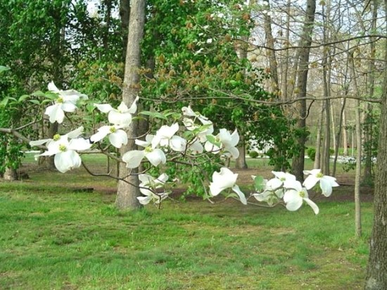
3학기
웹 프로그래밍
JSP를 이용한 회원 관리
장안대학교
인터넷정보통신과

Slide 2
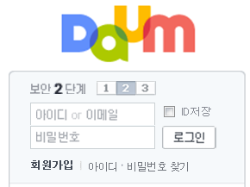
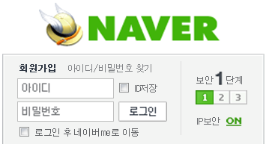
회원관리 시스템 구조
로그인
정보수정
확인
로그인화면
사용자별
메인화면
사용자정보
수정화면
사용자정보
보기화면
로그아웃
회원등록
사용자등록
화면
확인
사용자정보
보기화면
아이디찾기
패스워드찾기
아이디찾기
화면
확인
아이디찾기
결과화면
패스워드찾기 화면
확인
패스워드찾기
결과화면
사용자리스트보기 화면
사용자 삭제
화면

Slide 3
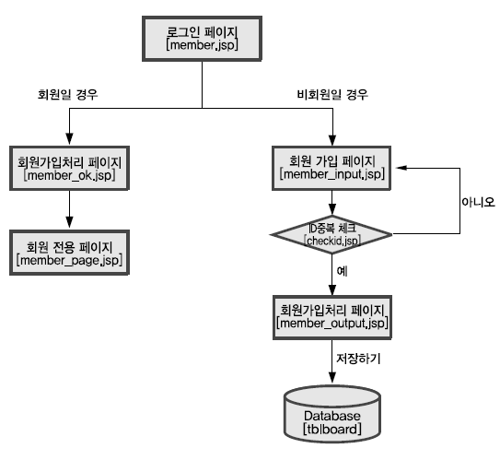
회원 로그인 상세 구성
회원인증페이지
(member_ok.jsp)
회원가입페이지
(member_in.jsp)
ok
우편 조회폼
(zip_form .jsp)
회원전용페이지
(member_page.jsp)
No
id 중복체크
Checkid.jsp
우편번호 조회
(zip_search .jsp)
Yes
회원저장
(member_save .jsp)

Slide 4
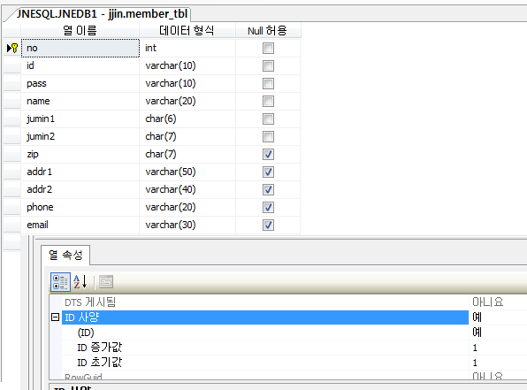
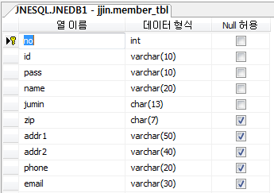
데이터베이스 생성

Slide 5
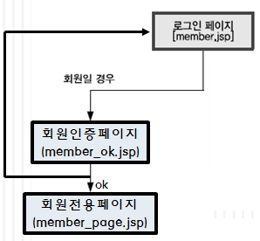
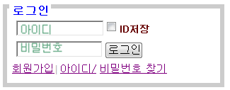
회원 로그인 페이지
JSP = HTML( HTML+Javascript+ CSS) + JAVA(java+내장객체)
클라이언트에서 실행 서버에서 실행

Slide 6
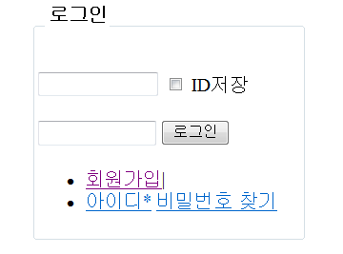
로그인 페이지
<html>
<head>
</head>
<body>
<div >
<form name='Member' action="member_ok.jsp" method="post">
<fieldset>
<legend><h4>로그인</h4></legend>
<p><input type="text" name="txtID" size='12' maxlength='15' title="아이디 입력" />
<input type="checkbox" name="chkBox" /> <label >ID저장</label></p>
<p><input type="password" name="pass" size='13' maxlength='15' title="비밀번호 입력" />
<input type="submit" value="로그인" /></p>
<p><ul>
<li ><a href="member_in.jsp">회원가입</a></li>|
<li ><a href="#">아이디*</a> <a href="#">비밀번호 찾기</a></li>
</ul></p>
</fieldset>
</form>
</div>
</body>
</html>
동적인 페이지 = HTML(HTML+Javascript+ CSS)
Div Division Marker의 줄임말로서 영역을 구분짓거나 무리(구분)지어주는 엘리먼트

Slide 7
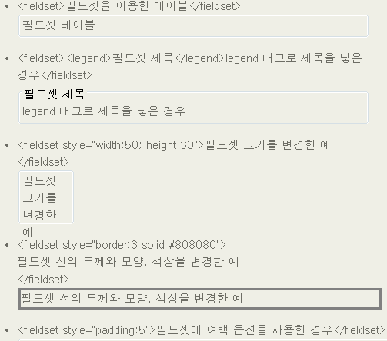
fieldset 태그

Slide 8
입력 error 확인 후 전송- javascript
<html>
<head>
<SCRIPT language="JavaScript">
function Check() { …… }
</head>
<body>
<div >
<form name='Member' action="member_ok.jsp" method="post">
<fieldset>
<legend><h4>로그인</h4></legend>
<p><input type="text" name="txtID" size='12' maxlength='15' title="아이디 입력" />
<input type="checkbox" name="chkBox" /> <label >ID저장</label></p>
<p><input type="password" name="pass" size='13' maxlength='15' title="비밀번호 입력" />
<input type=“button" value="로그인" onClick='Check()' /></p>
<p><ul>
<li ><a href="member_in.jsp">회원가입</a></li>|
<li ><a href="#">아이디*</a> <a href="#">비밀번호 찾기</a></li>
</ul></p>
</fieldset>
</form>
</div>
</body>
</html>
동적인 페이지 = HTML(HTML+Javascript+ CSS)

Slide 9
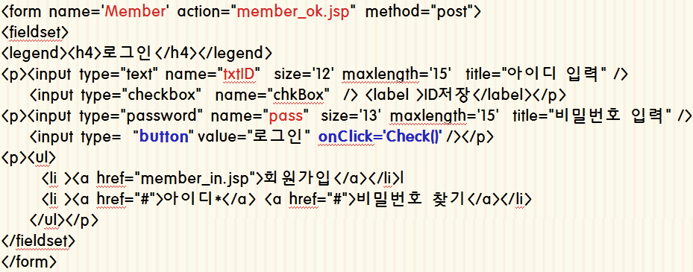
로그인 javascript
Javascript: 문서에 동적인 효과를 주기 위해 사용하는 프로그래밍 언어
<!DOCTYPE html PUBLIC "-//W3C//DTD XHTML 1.0 Strict//EN" "http://www.w3.org/TR/xhtml1/DTD/xhtml1-strict.dtd">
<html xmlns="http://www.w3.org/1999/xhtml">
<head>
<meta http-equiv="Content-Type" content="text/html; charset=utf-8" />
<title>회원인증</title>
<SCRIPT language="JavaScript">
function Check()
{
if (Member.txtID.value.length < 1 ){
alert("아이디를 입력하세요.");
Member.txtID.focus();
return false;
}
if (Member.pass.value==""){
alert("비밀번호를 입력하세요.");
Member.pass.focus();
return false;
}
Member.submit();
}
</SCRIPT>
</head>
검색엔진에게 문서의 내용을 요약해 주는 역할을 담당 하며
웹 브라우저에게도 페이지 정보를 전달

Slide 10
스타일 시트 (CSS :Cascading Style Sheet)
웹 페이지 요소의 모양에 영향을 주는 서식 정의 모음
  HTML 태그가 실제 표시되는 방법을 기술하는 언어
  스타일을 사용하여 전체 문서에 대하여 특정 요소의 색상 및 정렬 속성을 미리 지정할 수 있음
스타일 시트 기술 방법(위치)
  스타일 태그 –페이지의 정의된 종류의 모든 태그에 적용
    < Style type=“text/css”>
    body {background: #ffffe0 ; }
    p {font-size:12px; color:green;}
    </style>
  Inline style – 간단한 경우 , 특정 태그만 적용할 때
    <p style=“font-size:15px; color:green”> 건강 </p>
  외부 style sheet 파일 - 여러 페이지에서 사용할 때, 보안이 필요할 때
    <link rel=“stylesheet”href=“style2.css”>
      < Style type=“text/css”>
      @import “lee.css”
      </style>

Slide 11
CSS -Style의 종류
태그 스타일
    < style type=“text/css”>
h4 {color:blue;font-family:굴림;font-size:14px;font-weight:bold;}
fieldset { border:5px solid #ccc; padding:0 5px 5px;}
p {font-size:12px; color:green;}
    </style>
클래스 스타일 Id 스타일
    <head>
    < style type=“text/css”>
    .subtle{color:blue; font-weight:bold}
    .accn{margin-left:20px; color:red;}
    </style>
    </head>
    <body>
    <p class=“subtle”>장안대학 </p>
    </body>
    <head>
    < style type=“text/css”>
    #thisform p { margin:5px;}
    #green { color:green; font-family:바탕 ;}
    </style>
    </head>
    <body>
    <p id=“green”>장안대학 </p>
    </body>

Slide 12
로그인 페이지의 스타일 시트(CSS)
<style type="text/css">
a:link {font-family:"";color:black;text-decoration:none;}
a:visited {font-family:"";color:black;text-decoration:none;}
a:hover {font-family:"";color:black;text-decoration:underline;}
h4 {color:blue;font-family:굴림;font-size:14px;font-weight:bold;}
fieldset { border:5px solid #ccc; padding:0 5px 5px;}
* { padding: 0; margin: 0; }
#loginArea { margin-left:5px; width:250px;}
#sid[type="checkbox"]{left:1px}
#thisform { font-family:Georgia, serif; font-size:11px; color:#999;}
#thisform label { font-family:굴림, sans-serif; font-weight:bold; color:#660000;}
#thisform p { margin:5px;}
#ullog { list-style-type:none; margin-left:5px; padding:0;font-family:굴림:font-size:12px;}
#lilog { display:inline; margin: 0px 0px 0px 0px; padding:0 0 0 0; border:1;font-family:굴림; font-size:12px; }
#lilogb { display:inline; margin: 0px 0px 0px 0px; padding:0 0 0 0; border:1;font-family:굴림; font-size:12px; }
.id_blur { background: url("login_bg.gif") top left}
.id_focus { background: #ffffe0 ; color: #003300 }
.pw_blur { background:url("login_bg.gif") bottom left}
.pw_focus { background: #ffffe0 ; color: #003300 }
.clear { clear: both; background: none; }
</style>
태그 스타일
id 스타일
클래스 스타일

Slide 13
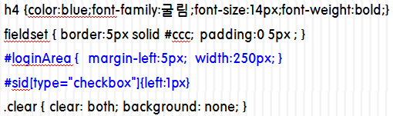



CSS의 적용
<body>
<br /><br />
<div id="loginArea” class="clear">
<form name='Member' action="member_ok.jsp" id="thisform" method="post">
<fieldset>
<legend><h4>로그인</h4></legend>
<p><input type="text" name="txtID" tabindex="1" size='12' maxlength='15' title="아이디 입력" onfocus="this.className='id_focus'" onBlur="if ( this.value == '' ) { this.className='id_blur' }" class='id_blur' />
<input type="checkbox" id=“sid" name="chkBox" tabindex="3" /> <label for=“sid">ID저장</label></p>
<p><input type="password" name="pass" tabindex="2" size='13' maxlength='15' title="비밀번호 입력" onFocus="this.className='pw_focus'" onBlur="if ( this.value == '' ) { this.className='pw_blur' }" class='pw_blur' />
<input type="button" value="로그인" tabindex="4" onClick='Check()' /></p>
<p><ul id="ullog">
<li id="lilogb"><a href="member_in.jsp">회원가입</a></li>|
<li id="lilog"><a href=“#">아이디/</a>
<a href=“#">비밀번호 찾기</a></li>
</ul></p>
</fieldset>
</form>
</div>
</body>
</html>
this.className= 한 태그에 적용되는 클래스 이름을 바꿀때 사용

Slide 14
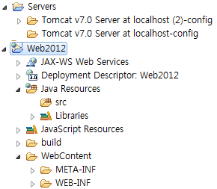
Eclipse 에서 jSP 개발 환경 설정
JDK 7.0 설치 - http://www.oracle.com/technetwork/java/javase/downloads/index.html
Tomcat 7.0 설치 -http://tomcat.apache.org/
Eclipse 설치 - http://www.eclipse.org/downloads/ (java EE 버전 )
Eclipse 환경 설정
  File>new>other>server>next>tomcat v7.0Server>next>tomcat7.0/bin 위치 지정
  Server 생성 확인
Web 프로젝트 생성
  File>new>other>web>Dynamic Webproject >프로젝트명 입력
  WebContent>new>HTML file> 파일명입력
  Lee.html>Run as>run on server>localhost 서버선택
Eclipse에서 개발이 끝나면 web 서버로 이동
서비스 시작

Slide 15
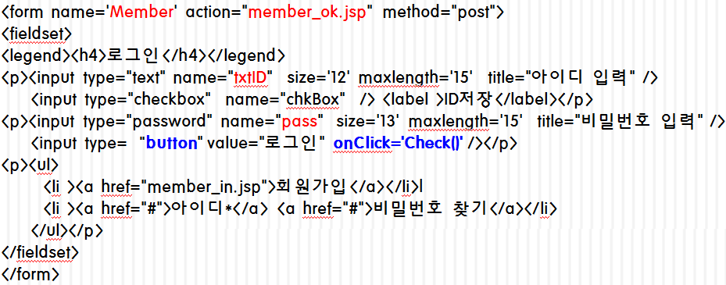
회원인증(member_ok.jsp)
<%@ page contentType = "text/html; charset=utf-8" %>
<%@ page import = "java.sql.*" %>
<% request.setCharacterEncoding("utf-8"); %>
<HTML>
<HEAD>
<TITLE> 회원 인증 </TITLE>
<META http-equiv="Content-Type" content="text/html; charset=utf-8">
<style type='text/css'>
a:link {font-family:"";color:black;text-decoration:none;}
a:visited {font-family:"";color:black;text-decoration:none;}
a:hover {font-family:"";color:black;text-decoration:underline;}
</style>
</HEAD>

Slide 16
회원인증
<BODY>
<center><font size='3'><b> 회원 인증 </b></font>
<hr size='1' noshade width='600' >
<TABLE cellSpacing='0' cellPadding='30' align='center' border='0' >
<%
String id = request.getParameter("txtID"); //전송된 파라메터 ➔ id
String pass = request.getParameter("pass"); // 전송된 파라메터 ➔ pass
String sessionID = "yes"; //세션변수 생성
try{ //데이터베이스 관련 작업
if (id == "" || pass == "") { //id 나 password 가 없을 때
%>
<TR>
<TD align='center'>
<font size=2>ID와 비밀번호를 입력하세요.</font>
</TD>
</TR>
<TR>
<TD align='center'>
<a href="member.jsp">[로그인]</a>
</TD>
</TR>
<%
}

Slide 17
회원인증
else {
String strSQL = "SELECT * FROM member_tbl where id='" + id + "'";
Class.forName("com.microsoft.sqlserver.jdbc.SQLServerDriver"); //ms- sql드라이버 로드
Connection conn = DriverManager.getConnection("jdbc:sqlserver://168.126.146.35:1433;DatabaseName=JNEDB1","jjin","jjinpang");
Statement stmt = conn.createStatement();
ResultSet rs = stmt.executeQuery(strSQL);
rs.next();
String logid = rs.getString("id"); //DB id
String logpass = rs.getString("pass"); //DB pass
if (!id.equals(logid)) {
%>
<TR><TD align="center"> <font size='2'>회원 ID가 아닙니다.</font> </TD> </TR>
<TR><TD align="center"> <a href="member.html">[로그인]</a> </TD> </TR>
<%
}

Slide 18
회원인증
else if (!pass.equals(logpass)) { //id 가 일치하고 패스워드가 일치하지 않으면
%>
<TR> <TD align='center'> <font size=2>비밀번호가 일치하지 않습니다.</font> </TD></TR>
<TR> <TD align='center'> <a href="member.html">[로그인]</a> </TD></TR>
<%
}
else { //id 와 pass 가 일치하는 인증된 회원이면
session.setAttribute("user",sessionID); // 세션 변수 user에 yes 를 저장
response.sendRedirect("member_page.jsp"); // 회원 전용 페이지로 이동
}
} //end of if
} //end of try
catch(Exception e) {
%>
<TR> <TD align="center"> <font size='2'>회원 ID가 아닙니다.</font> </TD> </TR>
<TR> <TD align="center"> <a href="member.html">[로그인]</a> </TD> </TR>
<%
}
%>
</TABLE>
</BODY>
</HTML>

Slide 19
회원 전용 페이지 member_page.jsp
<%@ page contentType = "text/html; charset=utf-8" %>
<HTML>
<HEAD>
<TITLE>회원 전용</TITLE>
</HEAD>
<META http-equiv="Content-Type" content="text/html; charset=utf-8">
<style type='text/css'>
a:link {font-family:"";color:black;text-decoration:none;}
a:visited {font-family:"";color:black;text-decoration:none;}
a:hover {font-family:"";color:black;text-decoration:underline;}
</style>
<BODY>
<center><font size='3'><b> 회원 전용 페이지 </b></font>
<hr size='1' noshade align='center' width='600' >
<TABLE cellSpacing='0' cellPadding='30' align='center' border='0'>

Slide 20
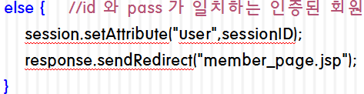
회원 전용 페이지
<%
try{
String strUser = "yes";
String strSession = session.getAttribute("user").toString(); //세션 변수 읽기
if (!strUser.equals(strSession)) { // 세션변수에 yes 가 저장되어 있지 않으면
%>
<TR><TD align='center'> <font size='2'>로그인 하세요.</font> </TD> </TR>
<TR><TD align='center'> <a href="member.html">[로그인]</a> </TD> </TR>
<%
}
else { // 세션변수에 yes 가 저장되어 있으면 인증된 회원
%>
<TR><TD align='center'> <font size=2>회원 전용 페이지</font> </TD> </TR>
<TR>
<TD align='center'> <font size=2>이 페이지는 회원에게만 제공되는 페이지입니다.</font> </TD>
</TR>
<%
}
}

Slide 21
회원 전용 페이지
catch(NullPointerException e) {
%>
<TR><TD align='center'> <font size='2'>로그인 하세요.</font> </TD> </TR>
<TR><TD align='center'><a href="member.html">[로그인]</a></TD></TR>
<%
}
%>
</TABLE>
</BODY>
</HTML>

Slide 22
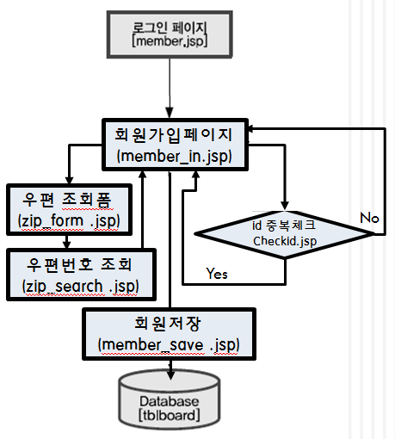
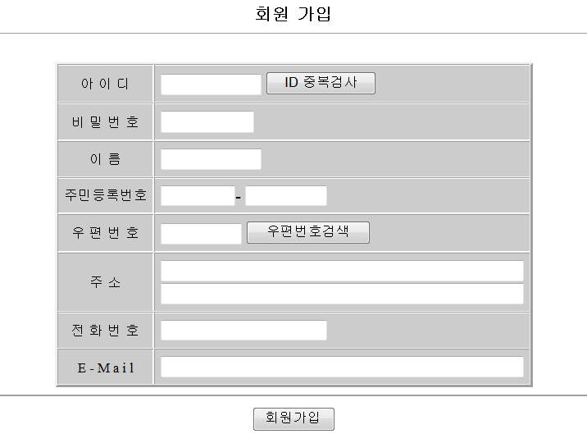
회원가입 member_in.jsp

Slide 23
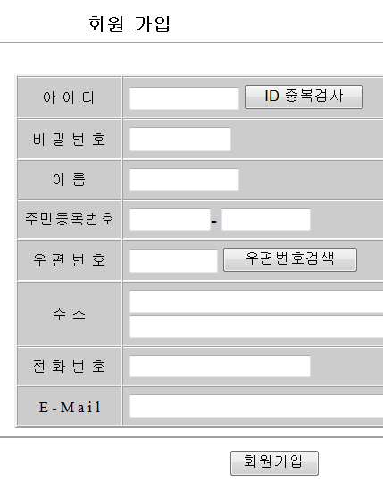
회원가입 폼 member_in.jsp
<BODY>
<center><font size='3'><b> 회원 가입 </b></font></center>
<hr size='1' noshade width='600' align='center'>
<FORM Name='joinForm' Method='post' Action='member_save.jsp'>
<TABLE border='2' cellSpacing=0 cellPadding=5 align='center'>
<TR>
<TD bgcolor='cccccc' align='center'><font size='2'>아 이 디</font></TD>
<TD bgcolor='cccccc'>
<input type='text' maxLength='10' size='10' name='id'>
<input type='button' OnClick='Check_id()' value='ID 중복검사'>
<input type="hidden" name="re_id">
</TD>
</TR>
<TR>
<TD bgcolor='cccccc' align='center‘><font size='2'>비 밀 번 호</font></TD>
<TD bgcolor='cccccc'> <input type='password' maxLength='10' size='10' name='pass'> </TD>
</TR>
<TR>
<TD bgcolor='cccccc' align='center'> <font size='2'>이 름</font></TD>
<TD bgcolor='cccccc'> <input type='text' maxLength='10' size='10' name='name'></TD>
</TR>

Slide 24
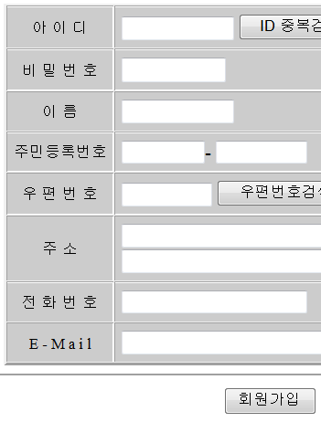
회원가입 폼 member_in.jsp
<TR>
<TD bgcolor='cccccc' align='center'> <font size='2'>주민등록번호</font></TD>
<TD bgcolor='cccccc'>
<input type='text' size='6' maxlength='6' name='jumin1' OnKeyPress='Check_focus() ;'>-
<input type='text' size='7' maxlength='7' name='jumin2'>
</TD>
</TR>
<TR>
<TD bgcolor='cccccc' align='center‘><font size='2'>우 편 번 호</font> </TD>
<TD bgcolor='cccccc'>
<input type='text' maxlength='7' size='7' name='zip' onFocus='joinForm.addr2.focus()'>
<input type='button' value='우편번호검색' OnClick='ZipCode()' >
</TD>
</TR>
<TR>
<TD bgcolor='cccccc' align='center'> <font size='2'>주 소</font> </TD>
<TD bgcolor='cccccc'>
<input type='text' maxlength='50' size='50' name='addr1' onFocus='joinForm.addr2.focus()'><BR>
<input type='text' maxlength='50' size='50' name='addr2'>
</TD>
</TR>
<TR>
<TD bgcolor='cccccc' align='center‘><font size='2'>전 화 번 호</font></TD>
<TD bgcolor='cccccc‘><input type='text' maxlength='20' size='20' name='phone‘></TD>
</TR>

Slide 25
회원가입 폼 member_in.jsp
<TR>
<TD bgcolor='cccccc' align='center'> <font size='2'>E - M a i l</font> </TD>
<TD bgcolor='cccccc'> <input type='text' maxlength='50' size='50' name='email'> </TD>
</TR>
</TABLE>
<hr size='1' noshade width='600' align='center'>
<p align='center'>
<input type='button' OnClick='Check()' value='회원가입'></p>
</FORM>
</BODY>
</HTML>

Slide 26
주민등록 번호 처리 member_in.jsp
<HTML>
<HEAD>
<TITLE> 회원 등록 </TITLE>
<META http-equiv="Content-Type" content="text/html; charset=utf-8">
<style type='text/css'>
a:link {font-family:"";color:black;text-decoration:none;}
a:visited {font-family:"";color:black;text-decoration:none;}
a:hover {font-family:"";color:black;text-decoration:underline;}
</style>
<SCRIPT LANGUAGE="JavaScript">
function Check_focus()
{
var strfocus1 = joinForm.jumin1.value.length;
if(strfocus1 == 6)
joinForm.jumin2.focus();
}
... ⬅ function 추가
</SCRIPT>
</HEAD>

Slide 27

Pop-up 창 만들기 member_in.jsp
function Check_id()
{
if (joinForm.id.value.length < 1){
alert("아이디를 입력하세요.");
joinForm.id.focus();
return false;
}
window.open("checkid.jsp?id="+joinForm.id.value, "_idcheck","height=200,width=300, menubar=no,directories=no,resizable=no,status=no,scrollbars=yes");
}
function ZipCode()
{
window.open("zip_form.jsp", "_zipinput","height=300,width=600, menubar=no,directories=no,resizable=no,status=no,scrollbars=yes");
}

Slide 28

전송전 전체 확인 member_in.jsp
function Check() {
if (joinForm.id.value.length < 1){
alert("아이디를 입력하세요.");
joinForm.id.focus();
return false;
}
if (joinForm.pass.value.length < 1){
alert("비밀번호를 입력하세요.");
joinForm.pass.focus();
return false;
}
if (joinForm.name.value.length < 1){
alert("이름을 입력하세요.");
joinForm.name.focus();
return false;
}
if (joinForm.jumin1.value.length < 1){
alert("주민등록번호를 입력하세요.");
joinForm.juminnum1.focus();
return false;
}
  if (joinForm.id.value != joinForm.re_id.value){
  alert ("중복확인을 클릭하여 주세요.");
  joinForm.id.value="";
  joinForm.id.focus();
  return false;
  }
  var jumin_num = joinForm.jumin1.value+joinForm.jumin2.value;
  if ( jumin_check(jumin_num) ) {
  joinForm.submit();
  }
  else {
  alert("올바른 주민등록번호가 아닙니다.");
  joinForm.jumin1.focus();
  return false;
  }
  }

Slide 29
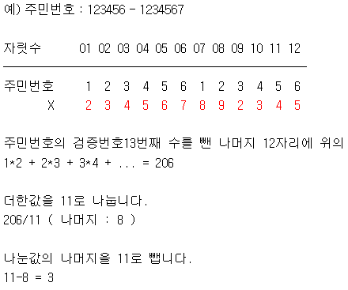
주민번호 처리
function jumin_check(jumin_number) {
var jumin = jumin_number;
if(jumin.length != 13) {
alert("입력길이가 틀립니다.");
return false;
}
for(var i=0; i < jumin.length ; i++) {
if( isNaN(parseInt(jumin.charAt(i))) ){
alert(“숫자가 아닙니다.");
return false;
}
}
var checkbit = new Array(2, 3, 4, 5, 6, 7, 8, 9, 2, 3, 4, 5);
var total = 0;
for(var i=0; i<checkbit.length ; i++) {
total += parseInt(jumin.charAt(i)) * checkbit[i];
}
var calbit = (11 - (total % 11)) % 10;
var lastbit = jumin.charAt(12);
if (calbit == lastbit) {
return true;
}
else {
return false;
}
}

Slide 30
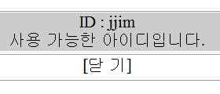
아이디 중복체크 checkid.jsp
<%@ page contentType = "text/html; charset=utf-8" %>
<%@ page import = "java.sql.*" %>
<HTML>
<HEAD>
<TITLE> 아이디 중복 체크 </TITLE>
<META http-equiv="Content-Type" content="text/html; charset=utf-8">
<style type='text/css'>
a:link {font-family:"";color:black;text-decoration:none;}
a:visited {font-family:"";color:black;text-decoration:none;}
a:hover {font-family:"";color:black;text-decoration:underline;}
</style>
<SCRIPT language="JavaScript">
function strData( reid, txtID ) {
opener.document.joinForm.re_id.value= reid;
opener.document.joinForm.id.value= txtID;
window.close();
}
</SCRIPT>
</HEAD>
checkid.jsp
function Check_id()
{ window.open("checkid.jsp?id="+joinForm.id.value, }

Slide 31
아이디 중복체크 checkid.jsp
<BODY>
<TABLE border='1' width=250>
<%
String txtID = request.getParameter("id"); //전송 파라메터 id 읽기
String reid="";
if (txtID == ""){
%>
<TR>
<TD align='center' bgcolor='cccccc'> <font size='2'>아이디를 입력하세요.</font></TD>
</TR>
<TR>
<TD align='center‘><a href=javascript:close()>[닫 기]</a></TD>
</TR>
<%
}
else {
Class.forName("com.microsoft.sqlserver.jdbc.SQLServerDriver"); //ms-sql드라이버 로드
Connection conn = DriverManager.getConnection("jdbc:sqlserver://168.126.146.35:1433;DatabaseName=JNEDB1","jjin","jjinpang");
Statement stmt = conn.createStatement();
String strSQL = "SELECT id FROM member_tbl where id='" + txtID + "'";
ResultSet rs = stmt.executeQuery(strSQL);

Slide 32
checkid.jsp
if (!rs.next()) {
%>
<TR>
<TD align='center' bgcolor='cccccc'> <font size='2'>ID : <%=txtID%> <BR> 사용 가능한 아이디입니다.</font>
<% reid= txtID; %>
</TD>
</TR>
<TR>
<TD align='center'> <a href=javascript:strData('<%= reid %>','<%=txtID%>')>[닫 기]</a> </TD>
</TR>
<%
} else {
%>
<TR>
<TD align='center' bgcolor='cccccc‘><font size='2'>ID : <%=txtID%> <BR> 사용할 수 없는 아이디입니다.</font>
<% reid= "";txtID=""; %>
</TD>
</TR>
<TR>
<TD align='center'> <a href=javascript:strData('<%= reid %>','<%=txtID%>')>[닫 기]</a> </TD>
</TR>
<%
}
rs.close();
stmt.close();
conn.close();
}
%>
</table>
</body>
</html>

Slide 33
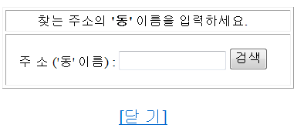
동입력 폼 zip_form.jsp
zip_search.jsp
<HTML>
<HEAD>
<TITLE> 우편번호 검색 </TITLE>
<SCRIPT LANGUAGE="Javascript">
function zipsubmit(){
if (document.zipform.dong.value == "") {
alert("'동' 이름이 비어있습니다");
document.zipform.dong.focus();
return;
}
document.zipform.submit();
}
</SCRIPT>
</HEAD>
<BODY>
<BR><BR>
function ZipCode()
{ window.open("zip_form.jsp", }

Slide 34
동입력 폼
<FORM name="zipform" method="post" action="zip_search.jsp">
<TABLE border="1" align="center">
<TR>
<TD width="430" height=20 align="center">
<FONT size=2>찾는 주소의 <b>'동'</b> 이름을 입력하세요.</FONT>
</TD>
</TR>
<TR>
<TD width="430" height=50 align="center">
<FONT size=2>주 소 ('동' 이름) :
<INPUT type="text" name="dong" value="" size="12">
<INPUT type="button" value="검색" onclick="zipsubmit()">
<BR></FONT>
</TD>
</TR>
</TABLE>
</FORM>
<TABLE border="0" cellpadding="0" cellspacing="0" width="430" align="center">
<TR>
<TD align="center" width="430"><a href=javascript:close()>[닫 기]</a></TD>
</TR>
</TABLE>
</BODY>
</HTML>
zip_form.jsp

Slide 35
우편번호 검색 zip_search.jsp
<%@ page contentType = "text/html; charset=utf-8" %>
<%@ page import = "java.sql.*" %>
<% request.setCharacterEncoding("utf-8"); %>
<HTML>
<HEAD>
<TITLE> 우편번호 검색 </TITLE>
<style type='text/css'>
a:link {font-family:"";color:black;text-decoration:none;}
a:visited {font-family:"";color:black;text-decoration:none;}
a:hover {font-family:"";color:black;text-decoration:underline;}
</style>
<%--사용자가 선택한 우편번호와 전체 주소를 처음 페이지에 넘겨준다.--%>
<SCRIPT language="JavaScript">
function strData(fzip, fadd) {
opener.document.joinForm.zip.value = fzip;
opener.document.joinForm.addr1.value = fadd;
opener.document.joinForm.addr2.focus();
window.close();
}
</SCRIPT>
</HEAD>
zip_search.jsp
function ZipCode()
{ window.open("zip_form.jsp", }

Slide 36
우편번호 검색 zip_search.jsp
<BODY>
<TABLE border="0" align="center">
<%
String fdong = request.getParameter("dong");
try {
Class.forName("com.microsoft.sqlserver.jdbc.SQLServerDriver"); //ms-sql드라이버 로드
Connection conn = DriverManager.getConnection("jdbc:sqlserver://168.126.146.35:1433;DatabaseName=JNEDB1","jjin","jjinpang");
Statement stmt = conn.createStatement();
// 우편번호 테이블 ZipCode에서 검색어에 해당하는 '동'의 전체주소를 검색한다.
String strSQL = "SELECT * FROM zipcode.zipcode where DONG like '%" + fdong + "%'";
ResultSet rs = stmt.executeQuery(strSQL);
if(!rs.next()) { // 쿼리문으로 검색된 결과가 없을 경우 아래와 같은 문장을 출력한다.
%>
<TR><TD align="center"><FONT size=“4">찾는 주소가 없습니다.</FONT></TD> </TR>
<%
}
else {
%>
<TR><TD align="center" colspan="2“>우편번호 검색 완료 </TD> </TR>
<TR style="background-color:#FFDDDD; padding:10px; border:1px solid #ACB4F2;">
<TD align="center"> 우편번호 </TD><TD align="center"> 주 소 </TD>
</TR>

Slide 37
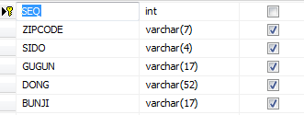

우편번호 검색
<%
while(rs.next()) {
String code = rs.getString("ZIPCODE");
String sido = rs.getString("SIDO");
String gungu = rs.getString("GUGUN");
String dong = rs.getString("DONG");
String bungi = rs.getString("BUNJI");
`
// 전체주소를 만들고 null문자를 제거해 준다.
String address = sido+" "+gungu+" "+dong+" "+bungi;
address = address.replaceAll("null", "");
%>
<TR>
<TD align="center"><FONT size=2><%= code%></FONT></TD>
<TD><a href="#" onClick="javascript:strData('<%= code%>','<%= address%>')"><FONT size=2><%= address%></FONT></a> </TD>
</TR>
<%
}
}
rs.close();
stmt.close();
conn.close();
}
catch (Exception ex) { out.println(ex);}
%>
</TABLE>
<hr size='1' noshade width='600' align='center'>
<TABLE>
<TR>
<TD><a href="zip_form.jsp">[다시 검색하기]</a></TD>
<TD><a href=javascript:close()>[닫 기]</a></TD>
</TR>
</TABLE>
</BODY>
</HTML>

Slide 38
회원정보저장-member_save.jsp
<%@ page contentType = "text/html; charset=utf-8" %>
<%@ page import = "java.sql.*" %>
<% request.setCharacterEncoding("utf-8"); %>
<HTML>
<HEAD>
<TITLE> 회원 등록 </TITLE>
<META http-equiv="Content-Type" content="text/html; charset=utf-8">
<style type='text/css'>
a:link {font-family:"";color:black;text-decoration:none;}
a:visited {font-family:"";color:black;text-decoration:none;}
a:hover {font-family:"";color:black;text-decoration:underline;}
</style>
</HEAD>
<%
String id = request.getParameter("id");
String pass = request.getParameter("pass");
String name = request.getParameter("name");
String juminnum1 = request.getParameter("jumin1");
String juminnum2 = request.getParameter("jumin2");
String zip = request.getParameter("zip");
String address1 = request.getParameter("addr1");
String address2 = request.getParameter("addr2");
String phone = request.getParameter("phone");
String email = request.getParameter("email");
String jumin_num = juminnum1 + juminnum2;

Slide 39
회원정보저장 member_save.jsp
try
{
Class.forName("com.microsoft.sqlserver.jdbc.SQLServerDriver"); //ms-sql드라이버 로드
Connection conn = DriverManager.getConnection("jdbc:sqlserver://168.126.146.35:1433;DatabaseName=JNEDB1","jjin","jjinpang");
String strSQL ="INSERT INTO member_tbl(id,pass,name,jumin, zip,addr1,addr2,phone,email) VALUES (?, ?, ?, ?, ?, ?, ?, ?,?)";
PreparedStatement pstmt = conn.prepareStatement(strSQL);
pstmt.setString(1, id);
pstmt.setString(2, pass);
pstmt.setString(3, name);
pstmt.setString(4, jumin_num);
pstmt.setString(5, zip);
pstmt.setString(6, address1);
pstmt.setString(7, address2);
pstmt.setString(8, phone);
pstmt.setString(9, email);
pstmt.executeUpdate();
pstmt.close();
conn.close();
%>

Slide 40
회원정보저장 member_save.jsp
<BODY>
<center><font size='3'><b> 회원 가입 성공 </b></font>
<hr size='1' noshade width='600' align='center' >
<TABLE cellSpacing='0' cellPadding='10' align='center' border='0'>
<TR>
<TD align='center'> <font size='2'>회원 가입을 축하합니다.<BR>로그인 하세요.</font></TD>
</TR>
<TR>
<TD align='center‘><font size='2'><a href="member.html">[로그인]</a></font></TD>
</TR>
</TABLE>
</BODY>
</HTML>
<%
}
catch(SQLException e ) { // 저장에 실패하면
out.println(e);
%>

Slide 41
회원정보저장 member_save.jsp
<BODY>
<center><font size='3'><b> 회원 가입 실패 </b></font>
<hr size='1' noshade width='600' align='center' >
<TABLE cellSpacing='0' cellPadding='10' align='center' border='0'>
<TR>
<TD align='center'>
<font size='2'>회원 가입에 실패 했습니다. <BR>다시 가입서를 작성해 주세요.</font>
</TD>
</TR>
<TR>
<TD align='center'>
<font size='2'><a href="member_in.jsp">[가입서 작성]</a></font>
</TD>
</TR>
</TABLE>
</BODY>
</HTML>
<%
}
catch(Exception e1) {out.println(e1);}
%>

